Slide 1


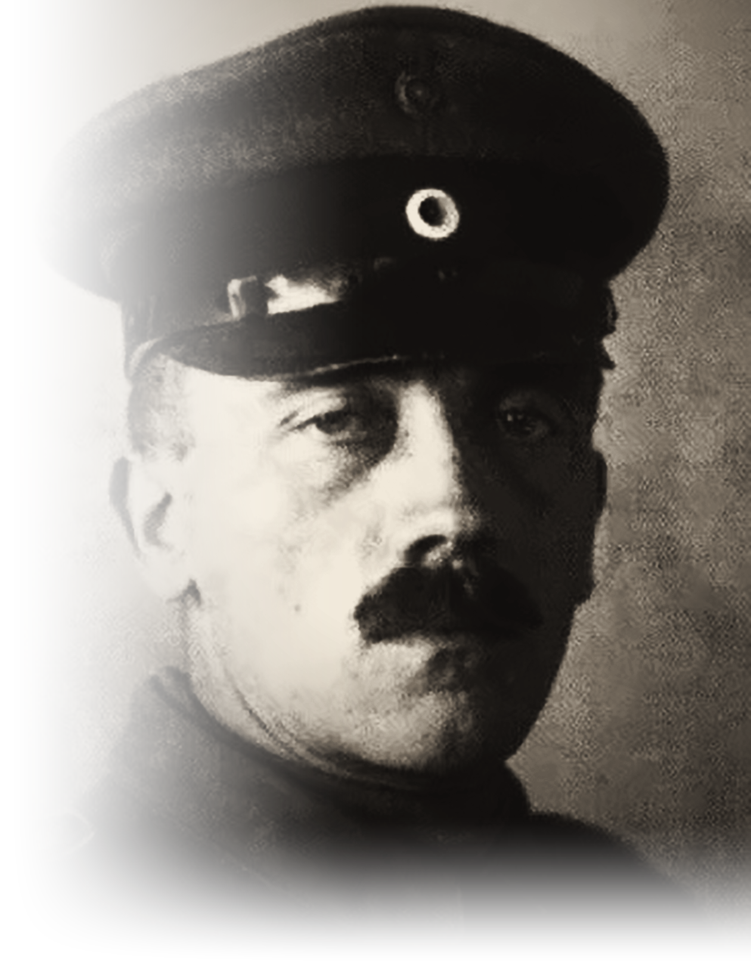
01 / 15
Адольф Гитлер
До политической карьеры
1889 — 1919
Пономарев Глеб, 10В класс
1889
Гитлер в годы Первой мировой войны
1889
1889
1919
Notes:
Тема моего проекта — Адольф Гитлер до того, как он стал политиком: с 1889 года, когда он родился, до 1919-го, когда вступил в маленькую мюнхенскую партию. Мне было интересно, каким он был до всего, что мы о нём знаем: как жил, на чём ломался, что думал. Оправдывать я никого не собираюсь, я хочу понять, откуда он взялся. Основные источники — биографии Яна Кершоу, Бригитты Хаманн и Томаса Вебера.

Slide 2
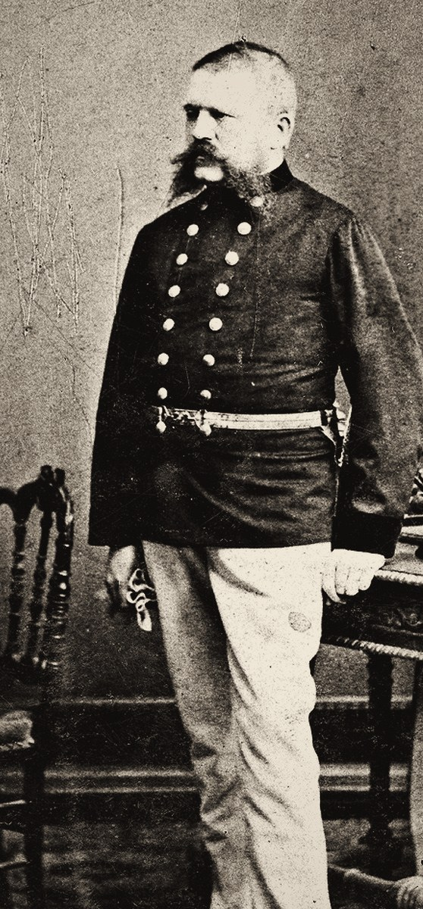

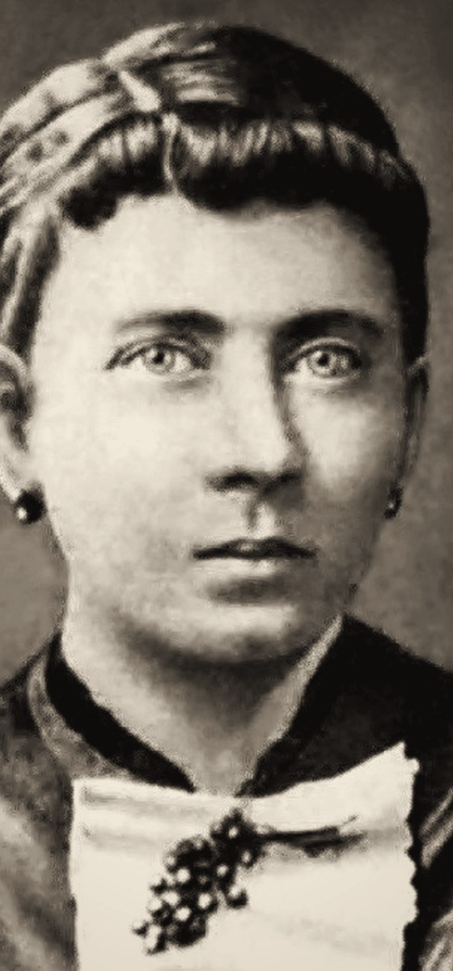

1889
02 / 15
Семья таможенника
Адольф родился 20 апреля 1889 года в Браунау-на-Инне, австрийском городке на самой границе с Германией. Его отец Алоис был внебрачным сыном крестьянки и почти до сорока лет носил её фамилию — Шикльгрубер. Он сделал карьеру на таможне и дослужился до старшего чиновника. Мать, Клара Пёльцль, была его третьей женой и на 23 года моложе. Из шестерых её детей выжили только двое: Адольф и его сестра Паула.
Алоис Гитлер
1837–1903
Клара Гитлер
1860–1907
Фото: Wikimedia Commons (общественное достояние)
1889
1889
1919
Notes:
Гитлер родился в Браунау — городке на реке Инн, на другом берегу которой уже Германия. Его отец Алоис был внебрачным ребёнком и почти до сорока лет носил фамилию матери — Шикльгрубер; фамилию Гитлер он взял в 1876 году. Алоис дослужился до таможенного инспектора и очень этим гордился. Клара была его третьей женой и на двадцать три года моложе. Из шестерых её детей выжили только двое: Адольф и младшая сестра Паула.

Slide 3
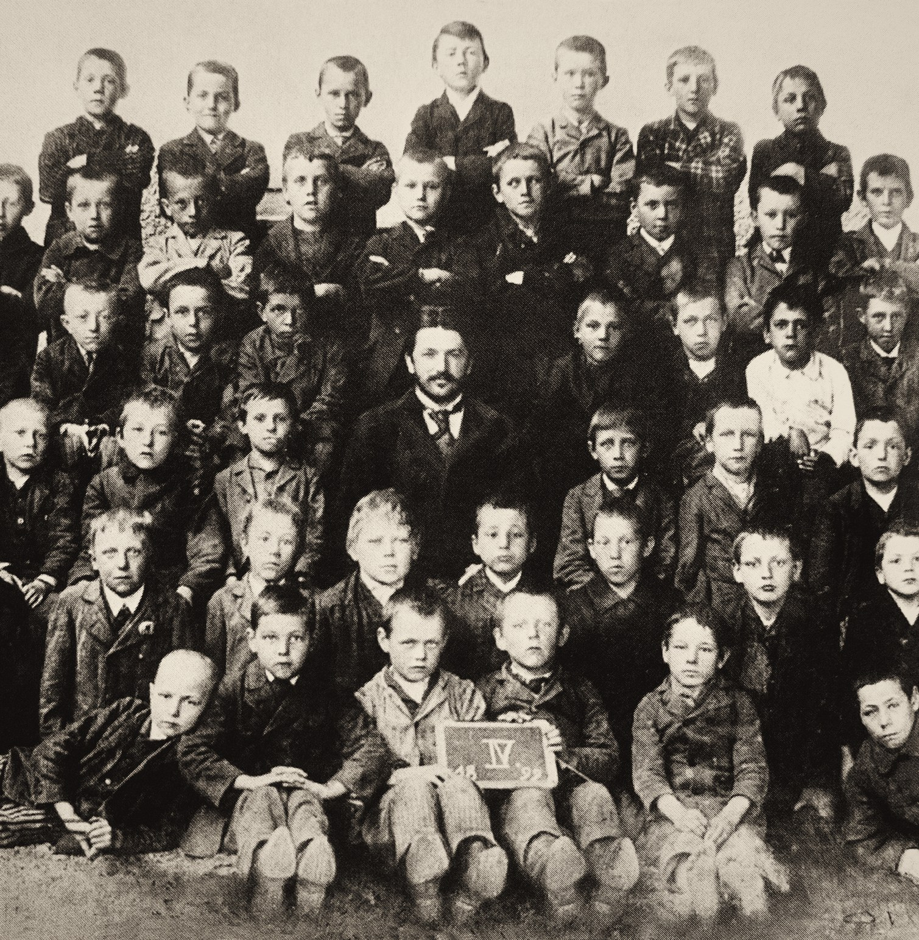

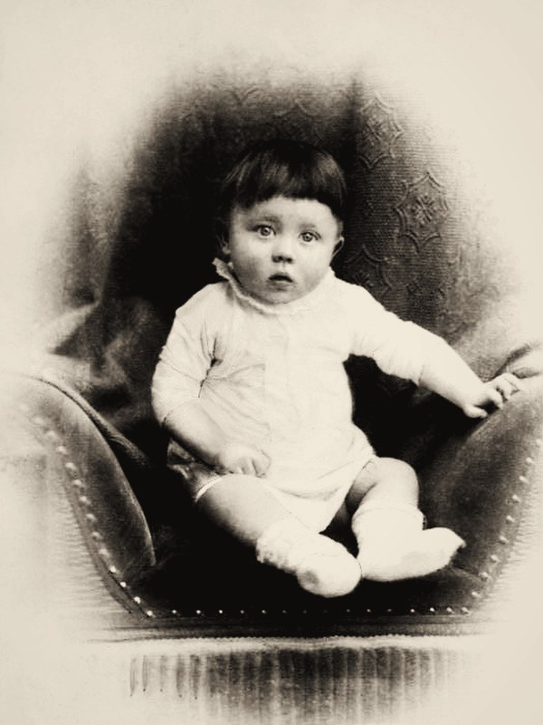
1899
03 / 15
Детство и школа
Отца часто переводили по службе, и семья кочевала: Пассау, Хафельд, Ламбах, Леондинг под Линцем. В начальной школе Адольф учился хорошо и пел в хоре монастыря в Ламбахе. Дома было тяжелее: строгий Алоис хотел сделать из сына чиновника, а тот мечтал стать художником. В реальном училище в Линце он остался на второй год, потом перешёл в училище в Штайре и в 1905 году, в 16 лет, бросил учёбу без аттестата.
Класс в Леондинге, 1899 (Адольф — в круге) · детское фото ок. 1889–1890 (Бундесархив) · Wikimedia Commons
1899
1889
1919
Notes:
Отец часто менял место службы, и семья переезжала: Пассау, Хафельд, Ламбах, Леондинг. В начальной школе Адольф учился хорошо — вот он на фотографии класса 1899 года, в самом центре верхнего ряда. Дома было тяжелее: Алоис был строгим и вспыльчивым и требовал, чтобы сын пошёл в чиновники. В реальном училище в Линце Адольф съехал на плохие оценки, остался на второй год, а в шестнадцать лет совсем бросил школу.

Slide 4
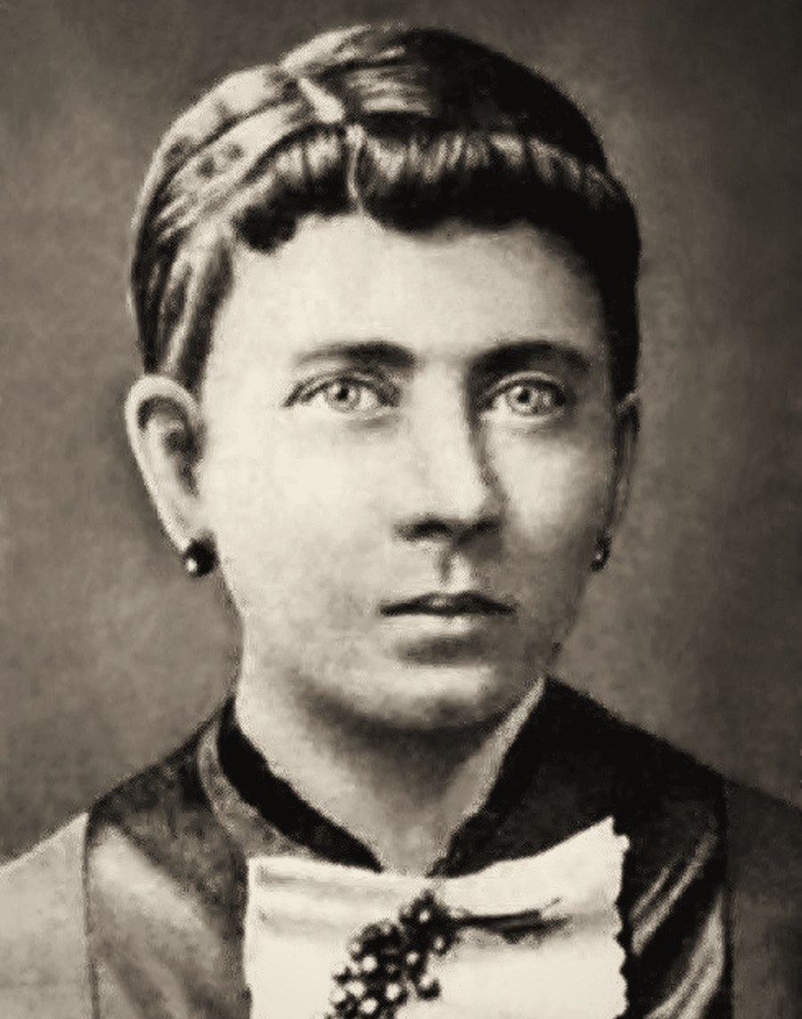

04 / 15
1907
Смерть родителей
3 января 1903 года Алоис внезапно умер прямо в трактире в Леондинге. Для сына это стало скорее облегчением. Совсем иначе он пережил смерть матери: Клара умерла от рака груди 21 декабря 1907 года, ей было 47 лет. Её лечил врач Эдуард Блох, еврей. Гитлер благодарил его открытками, а в 1938 году, после присоединения Австрии к Германии, взял его под личную защиту и позволил эмигрировать.
Клара Гитлер (1860–1907) · Wikimedia Commons
1907
1889
1919
Notes:
В январе 1903 года Алоис умер прямо в трактире в Леондинге, за утренним бокалом вина. Сына это, похоже, скорее освободило. А вот смерть матери в декабре 1907 года он переживал очень тяжело. Клару лечил врач Эдуард Блох. Позже Блох вспоминал, что никогда не видел человека, настолько убитого горем. Гитлер слал ему благодарственные открытки, а в 1938 году, уже будучи диктатором, взял его под защиту и позволил уехать из Австрии.

Slide 5
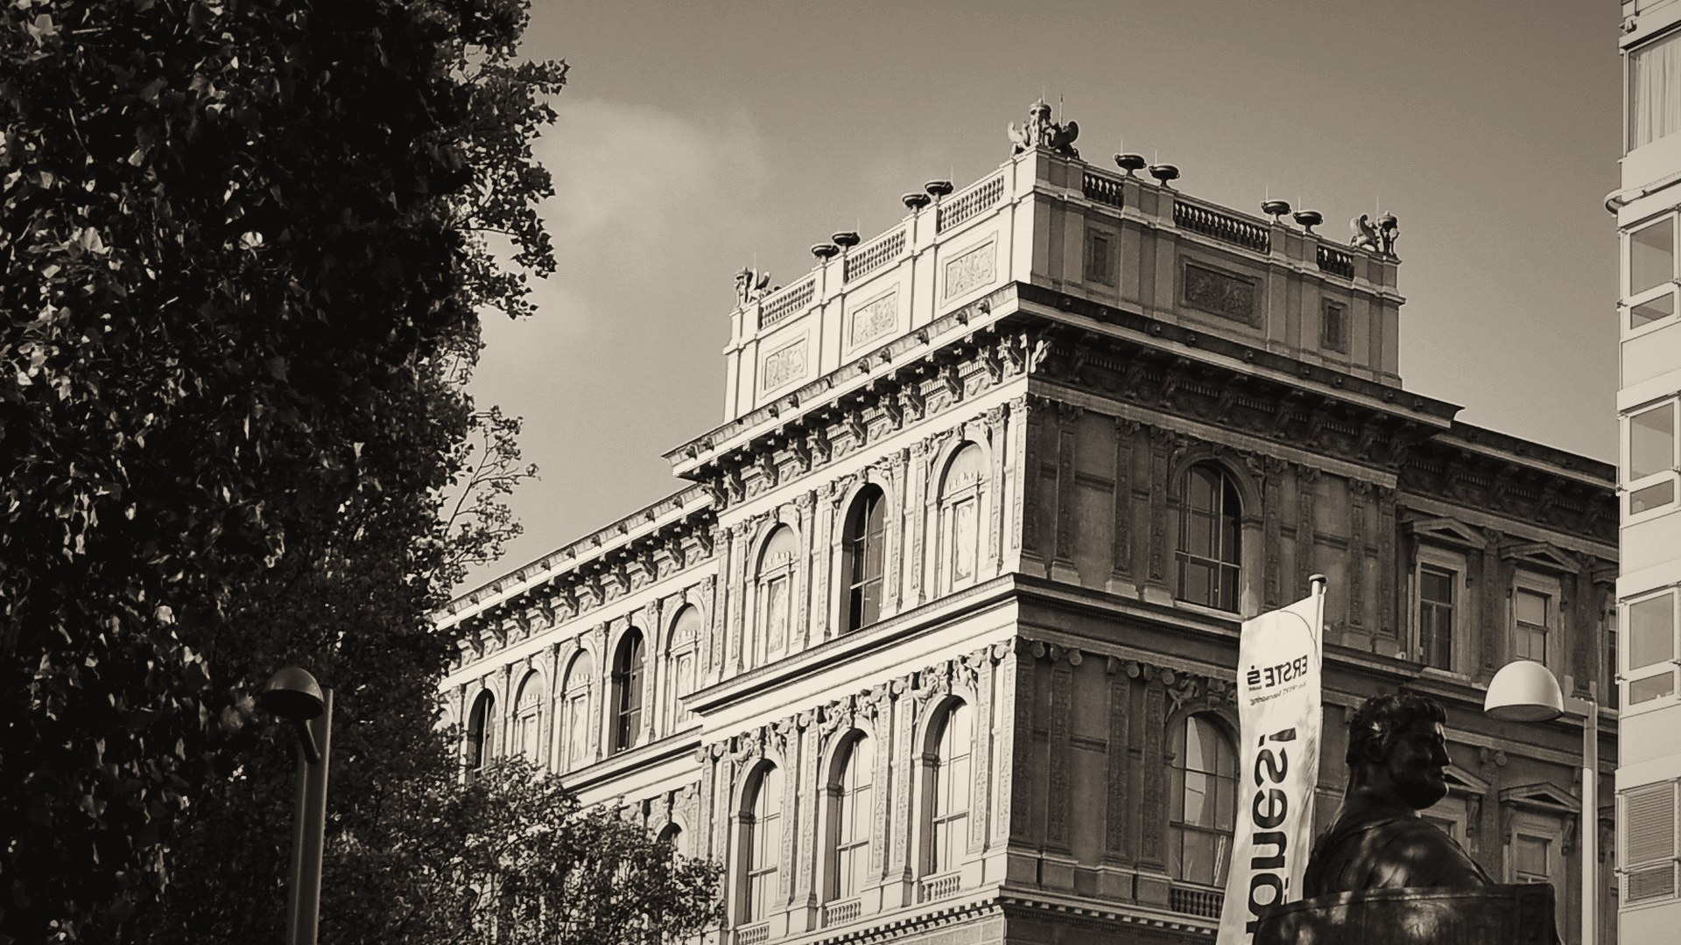

1907
05 / 15
«Пробный рисунок неудовлетворителен. Мало голов»
Пометка экзаменаторов Венской академии изящных искусств, октябрь 1907
Осенью 1907 года 18-летний Гитлер приехал в Вену поступать в Академию изящных искусств. Первый тур он прошёл, а на втором провалился. Через год его не допустили даже к экзамену. По его словам, ректор советовал ему учиться на архитектора, но для этого нужен был школьный аттестат.
Академия изящных искусств, Вена (современный вид) · фото: F. Böhringer, CC BY-SA 3.0 AT
1907
1889
1919
Notes:
Осенью 1907 года восемнадцатилетний Гитлер поехал в Вену поступать в Академию изящных искусств. Первый тур он прошёл, а на втором провалился. В списке экзаменаторов у его фамилии написано: «Пробный рисунок неудовлетворителен. Мало голов». То есть людей он рисовал плохо. Через год его не допустили даже к экзамену. Сам Гитлер потом рассказывал, что ректор советовал ему архитектуру, но туда без школьного аттестата не брали.

Slide 6

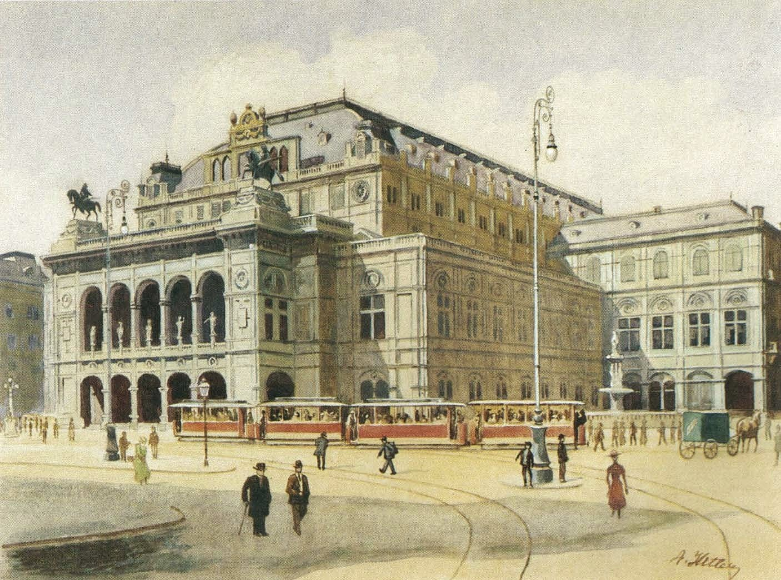
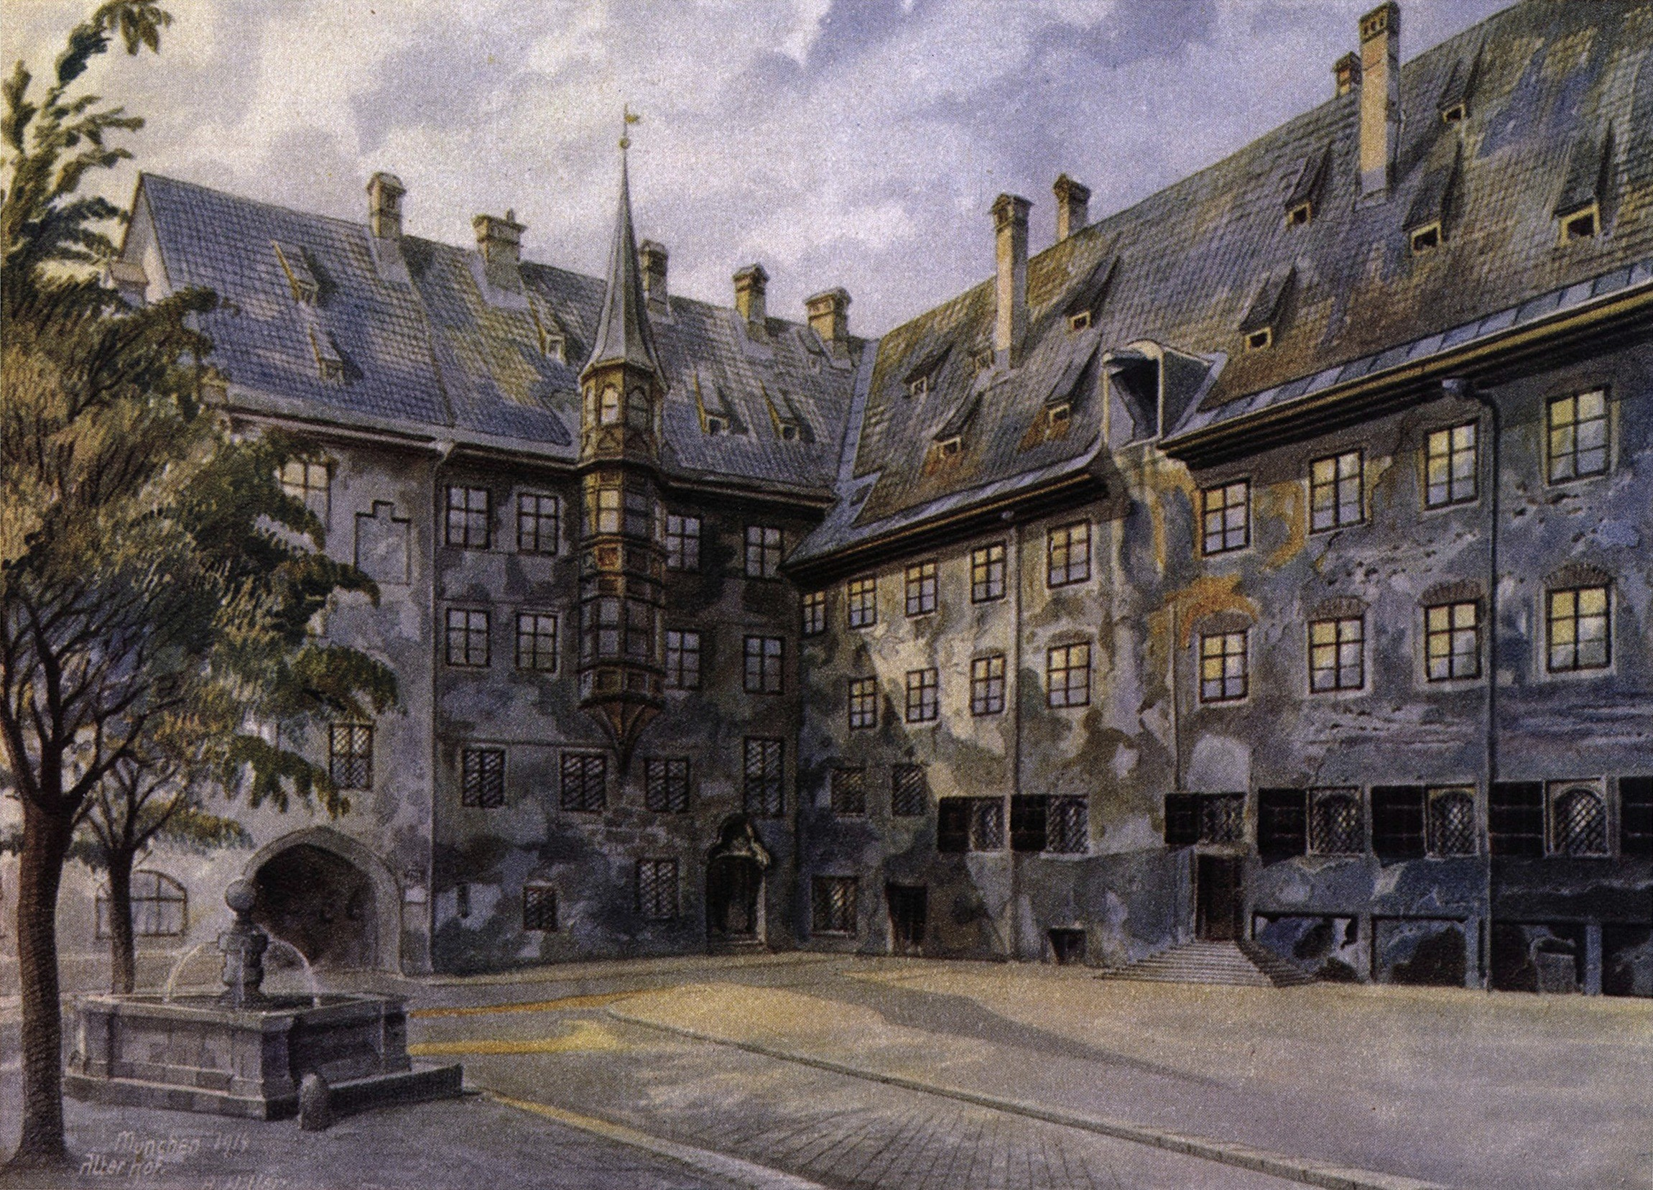
06 / 15
«Венская опера», ок. 1912
«Старый двор», Мюнхен, 1914
Картины на продажу
Акварели и открытки были его главным заработком в Вене и Мюнхене. Он рисовал оперу, церкви, старые дворы, часто срисовывая их с открыток. Получалось аккуратно, почти по линейке, но людей почти нет. Сегодня многие «картины Гитлера» на аукционах — подделки.
Акварели А. Гитлера · Wikimedia Commons (общественное достояние)
1912
1889
1919
Notes:
Рисовать он при этом не бросил — это был его заработок. Вот две его акварели: Венская опера примерно 1912 года и Старый двор в Мюнхене 1914-го. Он часто срисовывал открытки и фотографии, поэтому получались точные, почти чертёжные виды зданий. Людей на них почти нет — помните пометку «мало голов»? Сейчас такие картины всплывают на аукционах, но среди них полно подделок.

Slide 7


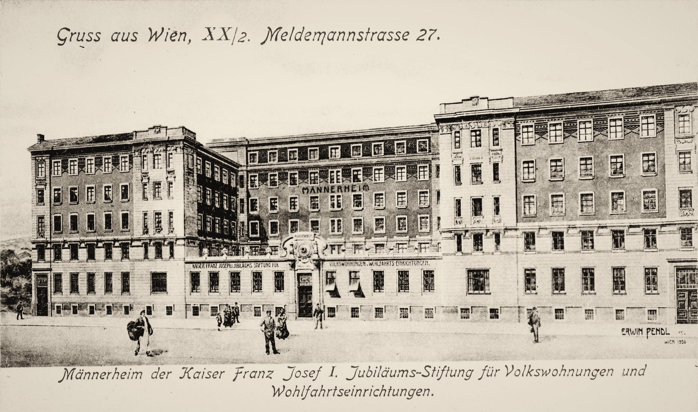
1910
07 / 15
Венские годы
К осени 1909 года деньги закончились. Несколько недель он ночевал где придётся, а потом попал в приют для бездомных в районе Майдлинг. Там он познакомился с бродягой Райнгольдом Ханишем: Гитлер рисовал открытки, Ханиш их продавал, выручку делили. С 1910 по 1913 год Гитлер жил в мужском общежитии на Мельдеманнштрассе. Среди постоянных покупателей его работ были еврейские торговцы рамами.
Мужское общежитие на Мельдеманнштрассе, открытка 1906 г. · Wikimedia Commons
1910
1889
1919
Notes:
Деньги от наследства закончились к осени 1909 года. Несколько недель Гитлер фактически жил на улице, потом попал в приют для бездомных в районе Майдлинг. Там он познакомился с Райнгольдом Ханишем, который предложил продавать его картинки. С 1910 по 1913 год Гитлер жил в мужском общежитии на Мельдеманнштрассе — это была дешёвая гостиница для одиноких мужчин. Интересно, что среди постоянных покупателей его работ были еврейские торговцы рамами.

Slide 8
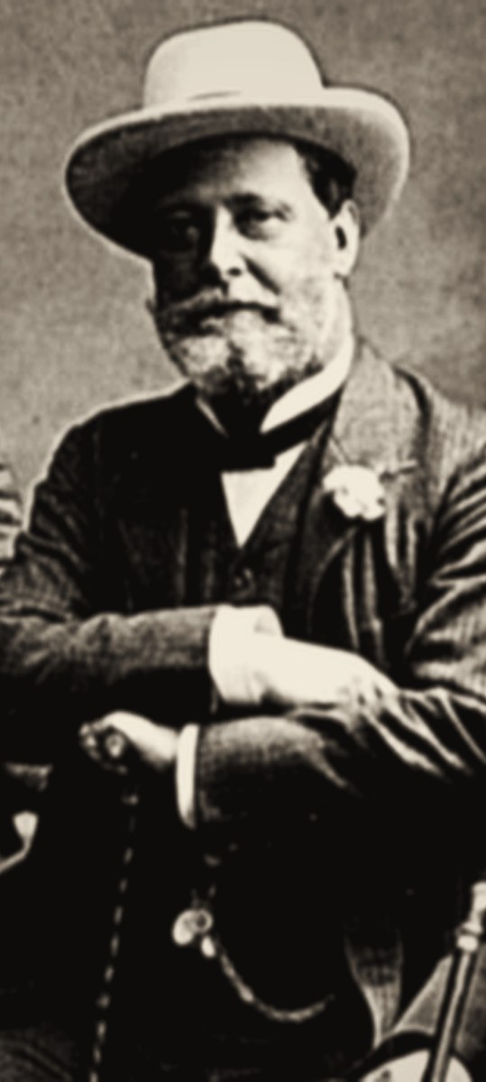

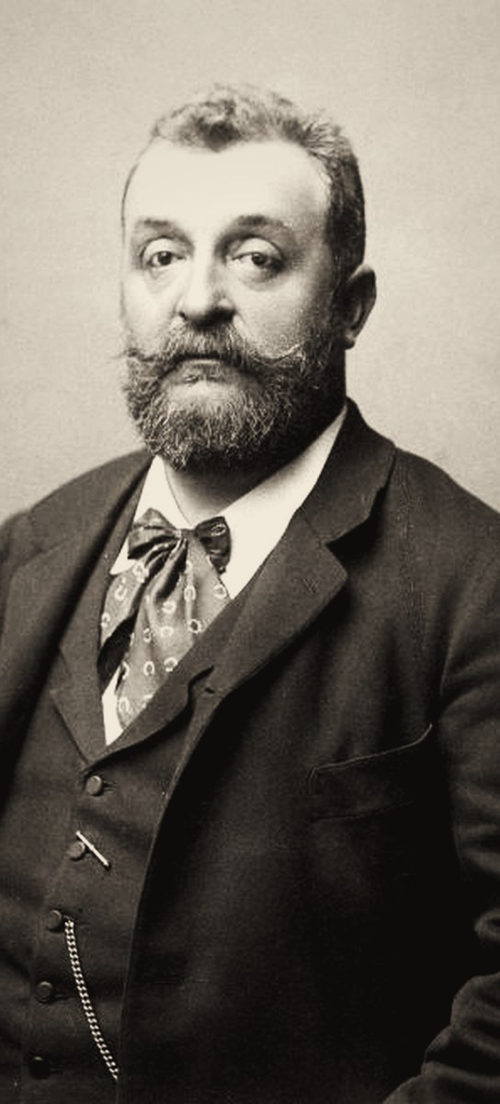

08 / 15
1910
Чем дышала Вена
Вена начала века — столица империи, где жили немцы, чехи, венгры, поляки, евреи, и национальные споры не утихали. Бургомистр Карл Люгер выигрывал выборы на антисемитских лозунгах, Георг фон Шёнерер требовал объединить всех немцев в одно государство. Гитлер читал газеты и ходил слушать депутатов в парламент. Когда он сам стал антисемитом — в Вене, как писал в «Майн кампф», или после войны, — историки спорят до сих пор.
Карл Люгер
бургомистр Вены
Георг фон Шёнерер
лидер пангерманистов
Фото: Wikimedia Commons (общественное достояние)
1910
1889
1919
Notes:
Вена тогда была огромной столицей империи, где жили немцы, чехи, венгры, поляки, евреи, и все со всеми спорили. Бургомистр Карл Люгер был очень популярен и открыто использовал антисемитизм, чтобы выигрывать выборы. Георг фон Шёнерер требовал объединить всех немцев в одном государстве. Гитлер читал газеты и ходил на галёрку парламента. В «Майн кампф» он писал, что антисемитом стал именно в Вене, но многие историки считают, что окончательно это произошло позже, после войны.

Slide 9
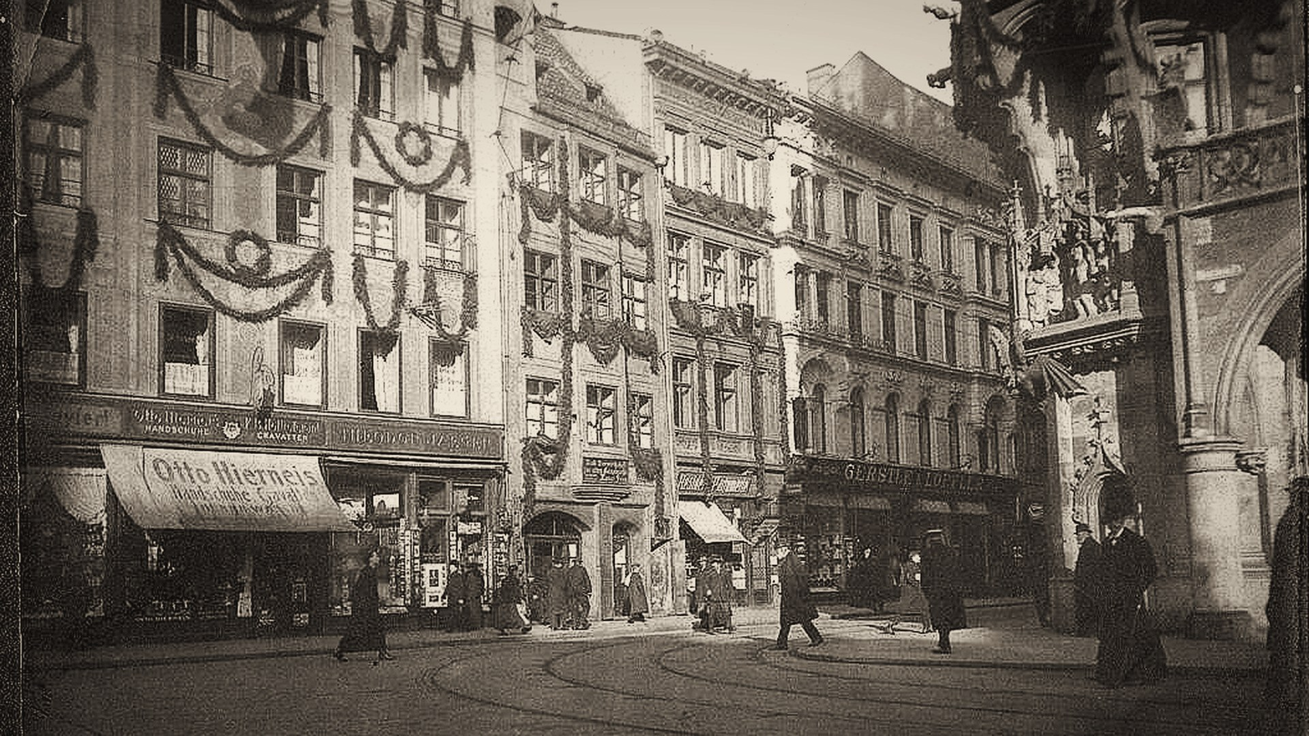
1913
09 / 15
Из Вены — в Мюнхен
В мае 1913 года 24-летний Гитлер переехал из Вены в Мюнхен. Одна из причин — нежелание служить в армии многонациональной Австро-Венгрии. Австрийские власти его всё-таки разыскали, но в феврале 1914 года медкомиссия в Зальцбурге признала его негодным: «слишком слаб». А когда в августе 1914-го началась война, он сам записался добровольцем — уже в баварскую армию.
Мюнхен, Мариенплац, 1913 · Wikimedia Commons
1913
1889
1919
Notes:
В мае 1913 года Гитлер переехал в Мюнхен. Ему было двадцать четыре, и одной из причин было нежелание служить в австрийской армии. Австрийская полиция его всё-таки нашла, и в феврале 1914 года его отправили на медкомиссию в Зальцбург — там его признали слишком слабым для службы. А когда в августе 1914-го началась война, он сам записался добровольцем, но уже в баварскую армию. Есть известное фото, где он якобы стоит в ликующей толпе на мюнхенской площади Одеонсплац, но его подлинность под вопросом.

Slide 10
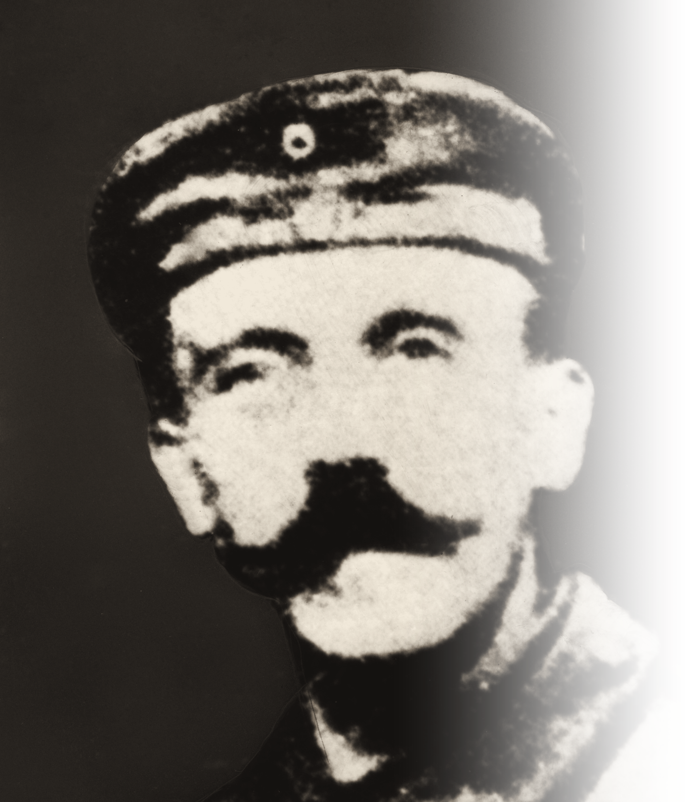
10 / 15
1914
«Полк Листа»
3600 → 611
столько солдат было в полку перед первыми боями под Ипром и осталось в строю через четыре дня
Гитлер служил в 16-м баварском резервном пехотном полку — его называли «полком Листа» по фамилии первого командира. После боёв под Ипром он стал связным при штабе полка и разносил приказы между штабом и батальонами. Дослужился до ефрейтора. На фронте у него был пёс, белый терьер Фоксль.
Гитлер — солдат баварской армии, 1914–1915 · Spaarnestad Photo / Wikimedia Commons
1914
1889
1919
Notes:
Гитлер попал в 16-й баварский резервный полк, его называли полком Листа по фамилии командира. В октябре 1914 года полк бросили в бой под Ипром во Фландрии. Потери были страшные: по данным, которые приводит биограф Ян Кершоу, из 3600 человек через четыре дня в строю осталось 611. Потом Гитлер стал связным при штабе полка и носил донесения. Неожиданная деталь: у него на фронте была собака, белый терьер Фоксль, которого он очень любил.

Slide 11
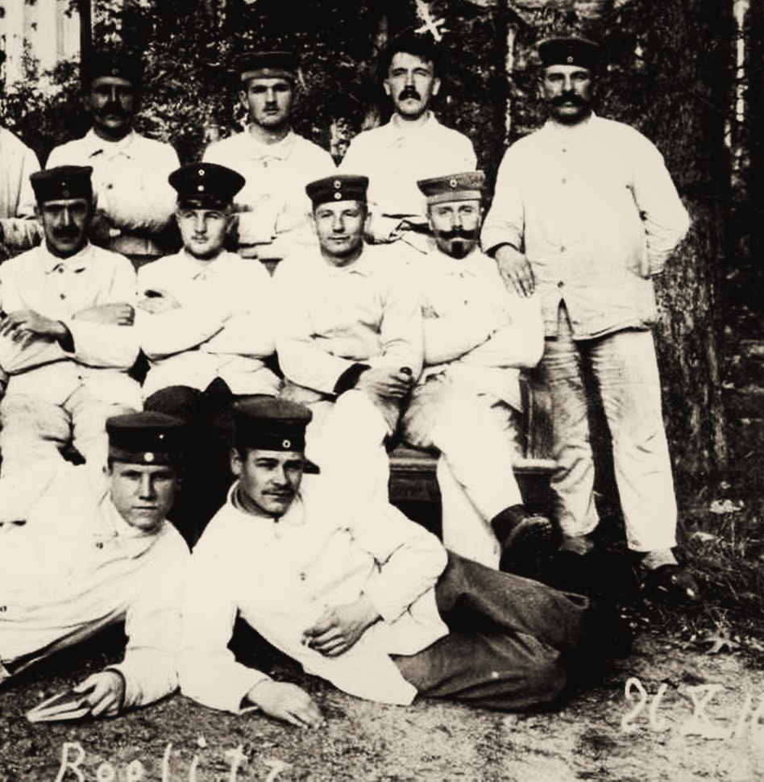

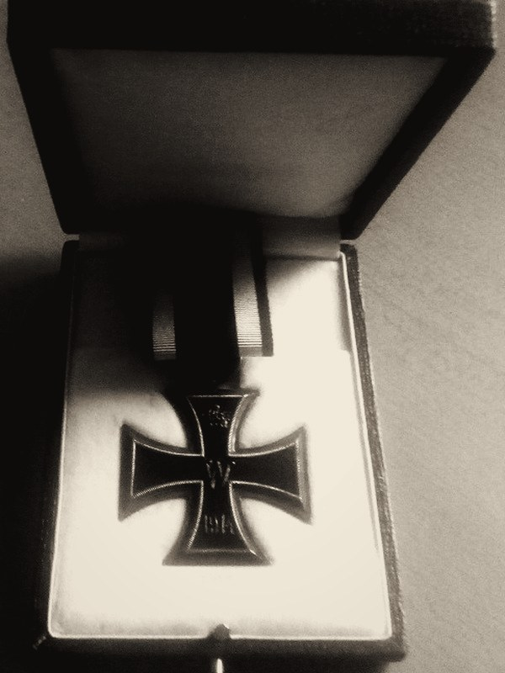
1916
11 / 15
Награды и ранение
В декабре 1914 года Гитлер получил Железный крест II класса. В октябре 1916-го на Сомме его ранило осколком в бедро, и почти пять месяцев он провёл в тылу, сначала в госпитале в Белице под Берлином. В августе 1918-го его наградили Железным крестом I класса, редкой наградой для ефрейтора. Представил его лейтенант Хуго Гутман, еврей. Историк Томас Вебер замечает: окопные солдаты считали штабных связных тыловиками.
Раненые в госпитале Белиц, 1916 (Гитлер — второй справа в верхнем ряду) · Железный крест II кл.: фото Lostbastard, CC BY-SA 4.0 · Wikimedia Commons
1916
1889
1919
Notes:
Уже в декабре 1914 года Гитлер получил Железный крест второго класса. В октябре 1916-го на Сомме его ранило осколком в ногу, и он лечился в госпитале в Белице под Берлином — на фото он второй справа в верхнем ряду. В 1918 году его наградили Железным крестом первого класса, для ефрейтора это редкость. Представление подписал лейтенант Хуго Гутман, еврей. Но историк Томас Вебер замечает: окопные солдаты считали штабных связных тыловиками, и свои фронтовые подвиги Гитлер позже сильно приукрасил.

Slide 12
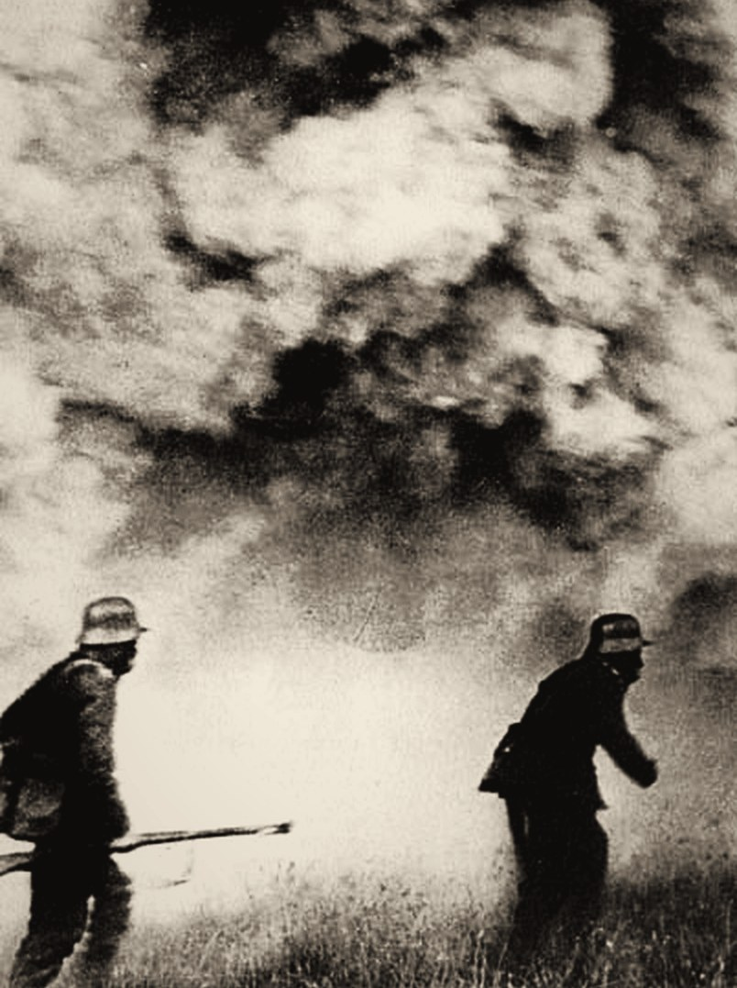

12 / 15
1918
Поражение
В ночь на 14 октября 1918 года под Ипром британцы обстреляли немецкие позиции газом. Гитлер временно ослеп и попал в госпиталь в Пазевальке на севере Германии. Там он узнал о революции, отречении кайзера и перемирии 11 ноября. Поражение он объяснил не силой противника, а «предательством тыла». Этот миф об «ударе ножом в спину» станет одной из главных идей нацистской пропаганды.
Немецкие солдаты в газовом облаке, 1916–1918 · Wikimedia Commons
1918
1889
1919
Notes:
В середине октября 1918 года под Ипром британцы применили иприт. Гитлер временно ослеп и попал в госпиталь в Пазевальке, на севере Германии. Там он и узнал, что в стране революция, кайзер отрёкся, а войну Германия проиграла. Для него это была катастрофа. И он принял объяснение, которое тогда ходило среди военных: армию «ударили ножом в спину», то есть предали в тылу. Это была неправда, но именно этот миф потом станет одной из главных идей нацистов.

Slide 13
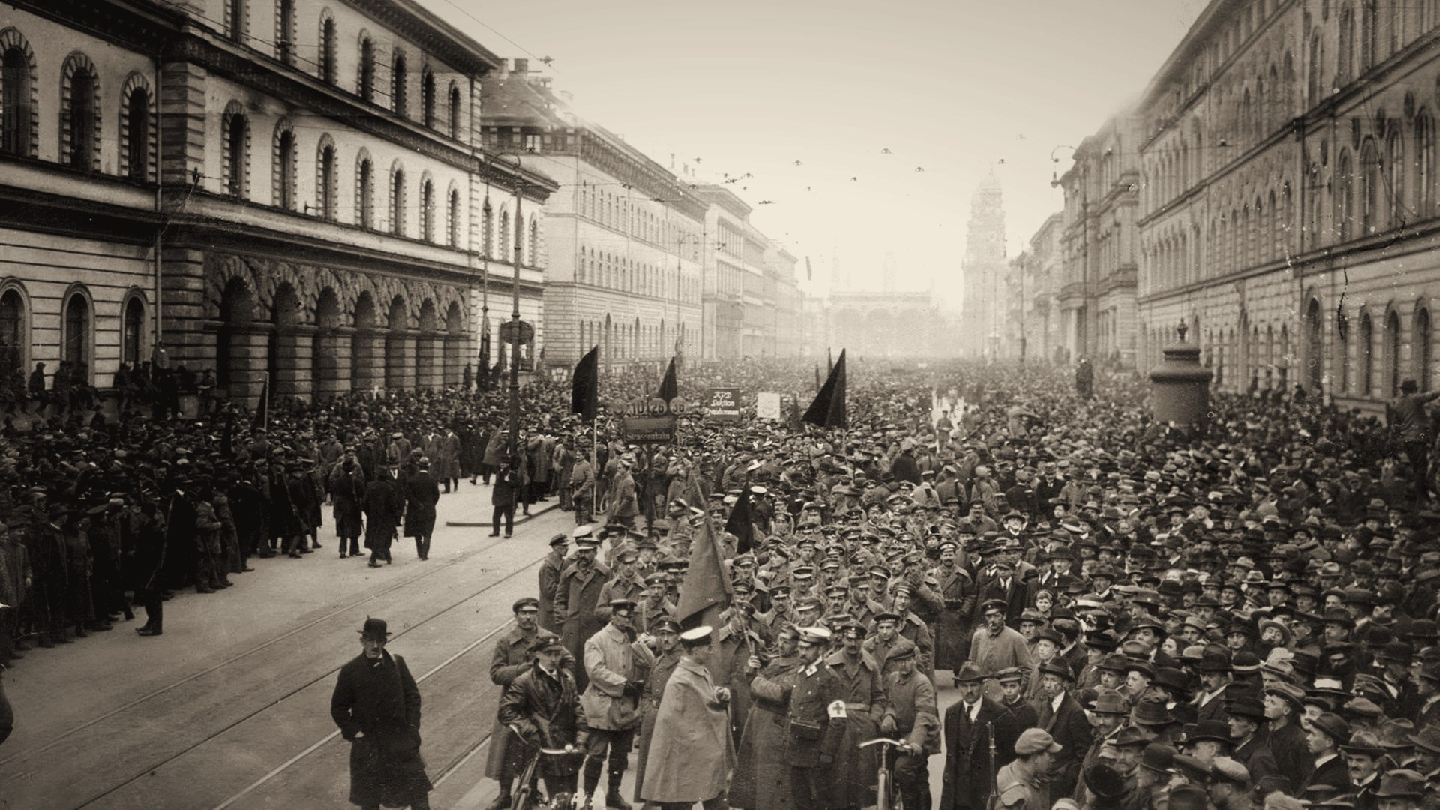
1919
13 / 15
Шаг в политику
Весной 1919 года в Мюнхене провозгласили Баварскую советскую республику, в мае её жестоко разгромили войска и добровольческие отряды. Гитлер остался в армии: прошёл курсы пропаганды у капитана Карла Майра и стал осведомителем. 12 сентября его отправили на собрание крошечной Немецкой рабочей партии. Он вмешался в спор, понравился, и его позвали в партию.
№ 555
его партбилет: номера начинали с 501, чтобы партия казалась больше
Демонстрация на Людвигштрассе, Мюнхен, 22 апреля 1919 · Wikimedia Commons
1919
1889
1919
Notes:
После войны Гитлер вернулся в Мюнхен. Весной 1919-го там провозгласили Баварскую советскую республику, и её жестоко разгромили войска и добровольческие отряды. Гитлер остался служить, прошёл курсы пропаганды у капитана Карла Майра и стал осведомителем: ходил на собрания разных групп и докладывал начальству. 12 сентября 1919 года его отправили на собрание Немецкой рабочей партии, там было несколько десятков человек. Гитлер выступил, и его позвали в партию. Его партбилет — номер 555: нумерацию специально начали с 501, чтобы партия казалась больше.

Slide 14
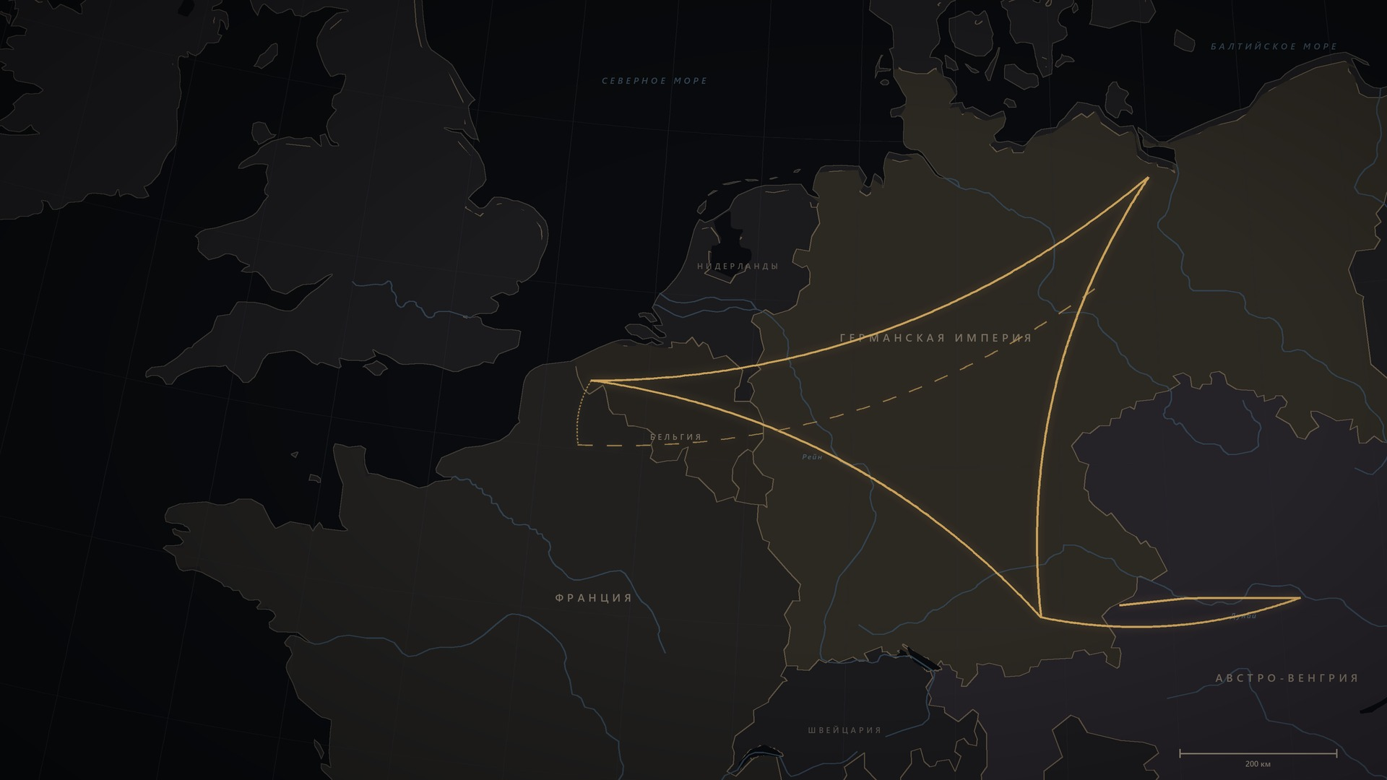

1889–1919
14 / 15
Тридцать лет на одной карте
Пазевальк
госпиталь, 1918
Белиц
госпиталь, 1916
Почти вся его жизнь до 1919 года уместилась между Дунаем и Фландрией. Браунау, Линц и Вена — детство и юность в Австро-Венгрии. Мюнхен — новый дом. Потом окопы Бельгии и Франции, госпитали в Белице и Пазевальке. В 1919 году круг замкнулся в Мюнхене, где и началась его политическая карьера.
Ипр, Фландрия
фронт, 1914–1918
Сомма
ранение, 1916
Браунау
1889
Линц
1898–1907
Вена
1907–1913
Мюнхен
1913, 1919
Границы на 1914 год: historical-basemaps (A. Ourednik), реки и побережье: Natural Earth
1919
1889
1919
Notes:
Вот весь его путь на одной карте, в границах 1914 года. Родился в Браунау на границе с Германией, вырос под Линцем, почти шесть лет прожил в Вене — всё это Австро-Венгрия. В 1913 году переехал в Мюнхен. Дальше фронт во Фландрии, ранение на Сомме, госпиталь в Белице под Берлином, в 1918-м — госпиталь в Пазевальке на севере Германии. И снова Мюнхен, где в 1919 году и началась его политическая история.

Slide 15
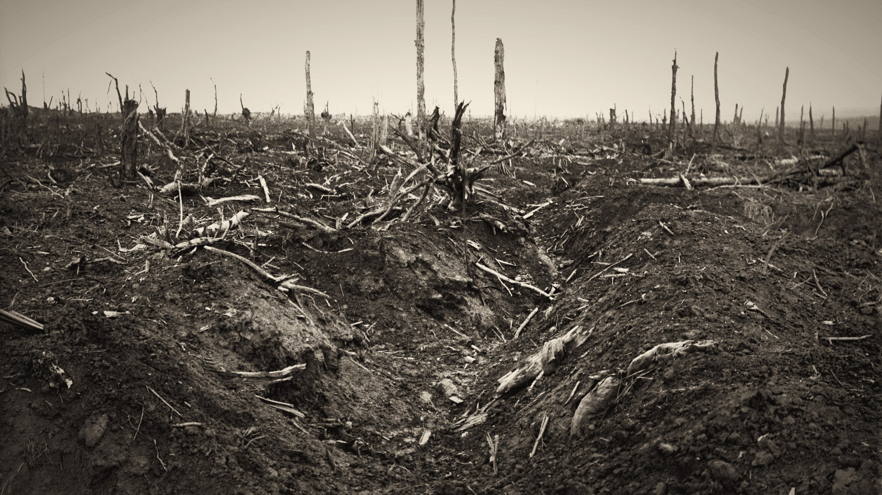

1919
15 / 15
Из чего он сложился
01
Обиды. Школа без аттестата, два отказа Академии, нищета в Вене.
02
Идеи. Антисемитизм и национализм, которыми жила венская политика.
03
Война. Фронт дал ему то, чего не было в мирной жизни: дело и своё место.
04
Поражение. Он объяснил его «ударом ножом в спину» — и нашёл виноватых.
Таких обиженных ветеранов в 1919 году были тысячи. Чтобы один из них стал диктатором, понадобились годы — и миллионы людей, которые пошли за ним.
Литература: Я. Кершоу «Гитлер»; Б. Хаманн «Вена Гитлера»; Т. Вебер «Первая война Гитлера»; Ф. Ульрих «Адольф Гитлер. Годы восхождения»; И. Фест «Гитлер». Изображения — Wikimedia Commons; фон: окоп у Делвиль-Вуд, Сомма, 1916 (J. W. Brooke).
1919
1889
1919
Notes:
Если собрать всё вместе, к 1919 году мы видим тридцатилетнего человека без профессии, без семьи и без денег. За спиной у него обиды: школа, Академия, венская нищета. В голове идеи, подхваченные в Вене. А главным опытом жизни стала война, которую Германия проиграла. Таких обиженных ветеранов тогда были тысячи. Чтобы один из них стал диктатором, понадобились ещё годы и миллионы людей, которые за ним пошли. Поэтому эту историю и важно знать. Спасибо за внимание!

